Slide 1
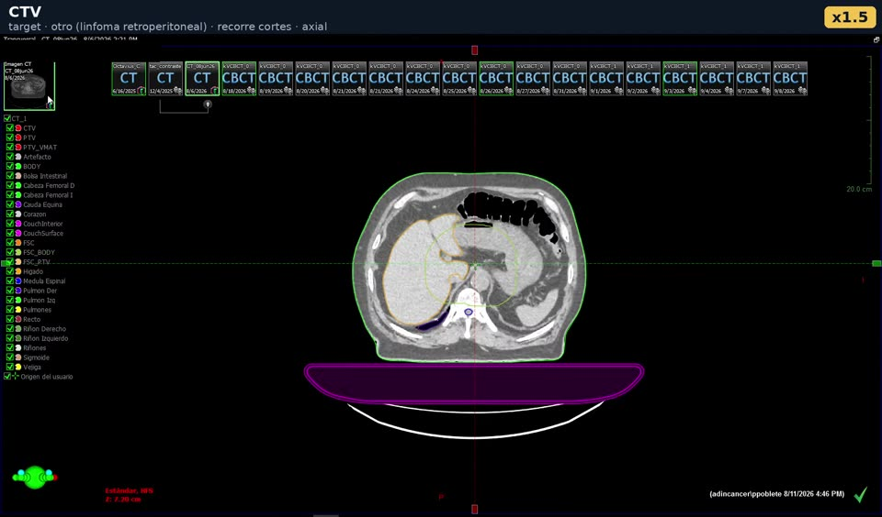
RADIOTERAPIA · BIBLIOTECA DE CONTORNEO Y PLANIFICACIÓN · INC
Abdomen
1 casos · 4 clips de Eclipse: cómo están segmentados los OAR y los targets y cómo se evalúa el plan
Las imágenes de cada lámina son clips: clic para reproducir. Material para armar clases; los textos de apoyo se revisan antes de usarlos.
TM Francisco Henríquez M. · Instituto Nacional del Cáncer · 2026

Slide 2
CASO · ABDOMEN · VMAT
Evaluación de plan VMAT para Linfoma Retroperitoneal
El video muestra la revisión de las estructuras segmentadas y la posterior evaluación de un plan de tratamiento con técnica VMAT para un linfoma retroperitoneal en el software Eclipse de Varian. Se analizan la distribución de dosis y las curvas de isodosis sobre la tomografía computada (CT) de planificación en planos axial, coronal, sagital y reconstrucción 3D, verificando una dosis de 30 Gy en 15 fracciones.
CONCEPTOS QUE PERMITE ENSEÑAR
Planificación de arcoterapia volumétrica modulada (VMAT) para un volumen blanco retroperitoneal extenso.
Prescripción clásica de radioterapia para Linfoma de 30 Gy en 15 fracciones con dosis diaria de 2.0 Gy.
Evaluación cualitativa de la distribución tridimensional de dosis utilizando curvas de isodosis en planos axial, sagital y coronal.
Análisis de normalización del plan buscando que el 100% de la dosis de prescripción cubra al menos el 95% del PTV.
ESTRUCTURAS DEL CASO
CTV · PTV · PTV_VMAT · Artefacto · BODY · Bolsa Intestinal · Cabeza Femoral D · Cabeza Femoral I · Cauda Equina · Corazon · CouchInterior · CouchSurface · FSC · FSC_BODY · FSC_PTV · Higado · Medula Espinal · Pulmon Der · Pulmon Izq · Pulmones · Recto · Rifion Derecho · Rifion Izquierdo · Riñones · Sigmoide · Vejiga
Clips de este caso: CTV, general, PTV_VMAT, general. Grabación de pantalla de Eclipse (Varian), INC 2026, anonimizada. Uso docente.
Notes:
Preguntas para los alumnos:
¿Cuál es la dosis prescrita por fracción y el número total de fracciones para este plan de tratamiento? (Dosis de 2.0 Gy por fracción en 15 fracciones para un total de 30 Gy).
¿Qué estructura objetivo fue definida para la normalización de la dosis de este plan? (El PTV_VMAT).
¿Cuál es el valor máximo de la isodosis calculada que se despliega en pantalla? (32.531 Gy).

Slide 3
ABDOMEN · TARGET · CONTORNEO
CTV
QUÉ SE VE
Se recorre el volumen del CTV en dirección cráneo-caudal en el módulo de contorneo.
QUÉ DEBE NOTAR EL ALUMNO
Observe la extensión ganglionar retroperitoneal del CTV que sigue los grandes vasos abdominales.
18 s de video a x2 · axial · recorre cortes
Clic sobre la imagen para reproducir el clip. Grabación de pantalla de Eclipse (Varian), INC 2026, anonimizada. Uso docente.
Notes:
Clip rinones_en_vmat/01_CTV.mp4 (0–18 s del video rinones_en_vmat). Observe la extensión ganglionar retroperitoneal del CTV que sigue los grandes vasos abdominales.

Slide 4
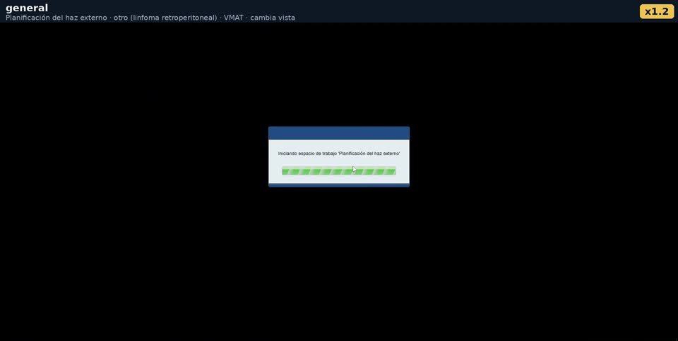
ABDOMEN · GENERAL · PLANIFICACIÓN DEL HAZ EXTERNO
general
QUÉ SE VE
El operador cambia al módulo de Planificación del haz externo y abre el plan de tratamiento de abdomen.
QUÉ DEBE NOTAR EL ALUMNO
Familiarícese con la interfaz de carga de planes y la organización de imágenes de planificación frente a las de control.
14 s de video a x1 · multiplanar · cambia vista
Clic sobre la imagen para reproducir el clip. Grabación de pantalla de Eclipse (Varian), INC 2026, anonimizada. Uso docente.
Notes:
Clip rinones_en_vmat/02_general.mp4 (18–32 s del video rinones_en_vmat). Familiarícese con la interfaz de carga de planes y la organización de imágenes de planificación frente a las de control.

Slide 5
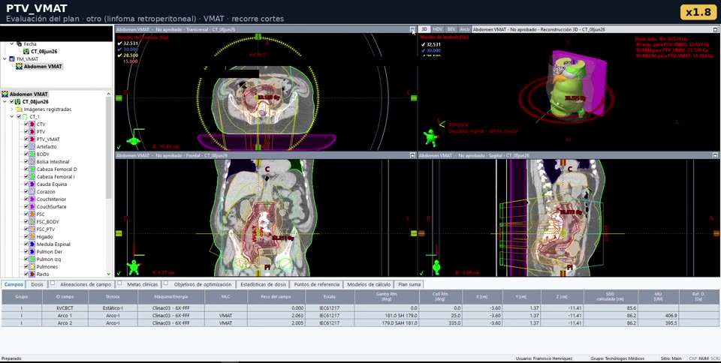
ABDOMEN · TARGET · EVALUACIÓN DEL PLAN
PTV_VMAT
QUÉ SE VE
Se evalúa la distribución de dosis y las isodosis sobre el PTV_VMAT en cortes axiales.
QUÉ DEBE NOTAR EL ALUMNO
Note cómo la isodosis de prescripción (30 Gy, representada en rojo) envuelve adecuadamente el PTV_VMAT.
22 s de video a x2 · axial · recorre cortes
Clic sobre la imagen para reproducir el clip. Grabación de pantalla de Eclipse (Varian), INC 2026, anonimizada. Uso docente.
Notes:
Clip rinones_en_vmat/03_PTV_VMAT.mp4 (32–54 s del video rinones_en_vmat). Note cómo la isodosis de prescripción (30 Gy, representada en rojo) envuelve adecuadamente el PTV_VMAT.

Slide 6
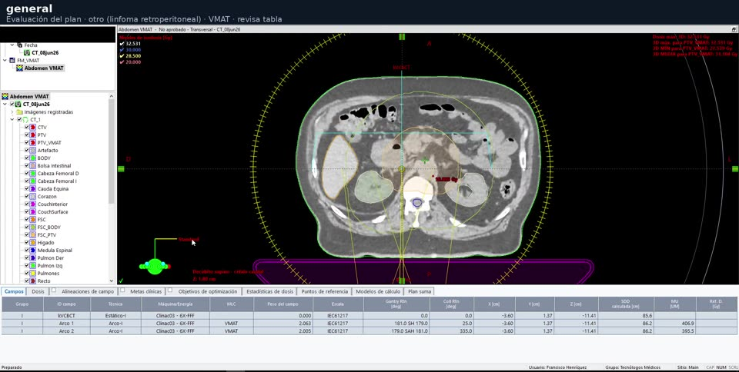
ABDOMEN · TABLA · EVALUACIÓN DEL PLAN
general
QUÉ SE VE
Se muestra la pestaña de dosis con la prescripción de 30 Gy en 15 fracciones para el PTV_VMAT.
QUÉ DEBE NOTAR EL ALUMNO
Confirme que la normalización del plan asegura que el 100% de la dosis prescrita cubra el 95% del volumen del PTV.
11 s de video · tabla · revisa tabla
Clic sobre la imagen para reproducir el clip. Grabación de pantalla de Eclipse (Varian), INC 2026, anonimizada. Uso docente.
Notes:
Clip rinones_en_vmat/04_general.mp4 (54–65 s del video rinones_en_vmat). Confirme que la normalización del plan asegura que el 100% de la dosis prescrita cubra el 95% del volumen del PTV.

